Slide 1
LES FEINES
Autor pictogrames: Sergio Palao Procedència: ARASAAC (http://arasaac.org) Llicència: CC (BY-NC-SA) Propietat: Govern d'Aragó Editat: Fundació ADIMIR.

Slide 2
DIFERENTS TIPUS
D’OFICIS
Autor pictogrames: Sergio Palao Procedència: ARASAAC (http://arasaac.org) Llicència: CC (BY-NC-SA) Propietat: Govern d'Aragó Editat: Fundació ADIMIR.

Slide 3
INFERMER

Slide 4
MECÀNIC

Slide 5
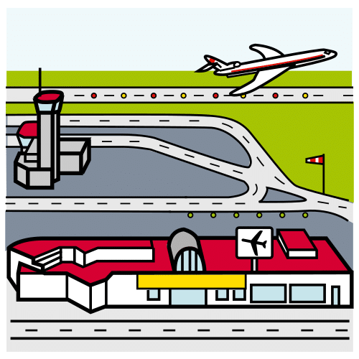
PILOT D’AVIÓ

Slide 6
BOMBER

Slide 7
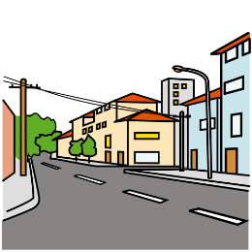
POLICIA

Slide 8
JARDINER

Slide 9
ESCOMBRAIRE

Slide 10
COCINAR

Slide 11
FEINES A LA NATURA
Autor pictogrames: Sergio Palao Procedència: ARASAAC (http://arasaac.org) Llicència: CC (BY-NC-SA) Propietat: Govern d'Aragó Editat: Fundació ADIMIR.

Slide 12
RAMADERS

Slide 13
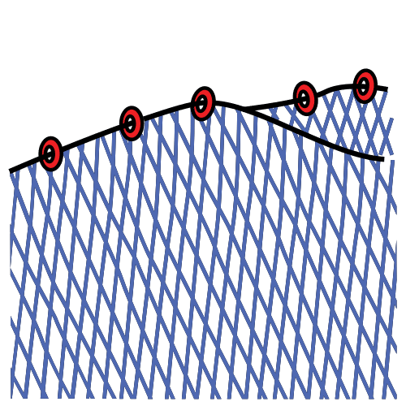
PESCADORS

Slide 14
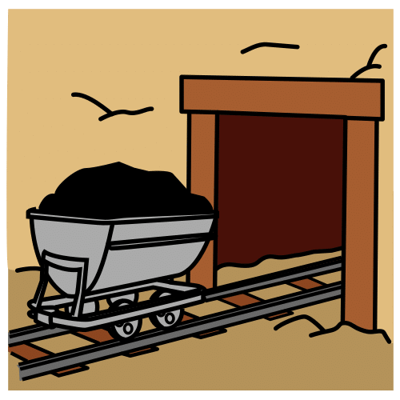
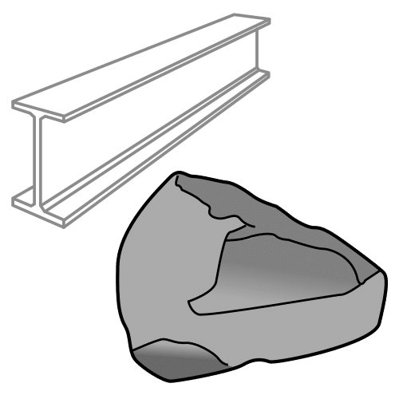
MINERS

Slide 15
LES FEINES ALS TALLERS I A LES FÀBRIQUES
Autor pictogrames: Sergio Palao Procedència: ARASAAC (http://arasaac.org) Llicència: CC (BY-NC-SA) Propietat: Govern d'Aragó Editat: Fundació ADIMIR.

Slide 16
PRIMERES MATÈRIES
PRODUCTES ELABORATS
FUSTA
CADIRA

Slide 17
PRIMERES MATÈRIES
PRODUCTES ELABORATS
TONYNA
LLAUNA DE TONYNA

Slide 18
PRIMERES MATÈRIES
PRODUCTES ELABORATS
LLANA
ROBA

Slide 19
PRIMERES MATÈRIES
PRODUCTES ELABORATS
LLET
FORMATGE

Slide 20
PRIMERES MATÈRIES
PRODUCTES ELABORATS
OLIVES
OLI

Slide 21
PRIMERES MATÈRIES
PRODUCTES ELABORATS
PETROLI
PNEUMÀTIC

Slide 22
PRIMERES MATÈRIES
PRODUCTES ELABORATS
BLAT
FARINA

Slide 23
PRIMERES MATÈRIES
PRODUCTES ELABORATS
SORRA
VIDRE

Slide 24
PRIMERES MATÈRIES
PRODUCTES ELABORATS
PELL
BOTES

Slide 25
PRIMERES MATÈRIES
PRODUCTES ELABORATS
MINERAL
FERRO

Slide 26
FEINES QUE DONEN SERVEI
Autor pictogrames: Sergio Palao Procedència: ARASAAC (http://arasaac.org) Llicència: CC (BY-NC-SA) Propietat: Govern d'Aragó Editat: Fundació ADIMIR.

Slide 27
LES FEINES ES RELACIONEN
Autor pictogrames: Sergio Palao Procedència: ARASAAC (http://arasaac.org) Llicència: CC (BY-NC-SA) Propietat: Govern d'Aragó Editat: Fundació ADIMIR.

Slide 28
1
PRIMERES MATÈRIES

Slide 29
2
FABRICACIÓ

Slide 30
3
PRODUCTE ELABORAT

Slide 31
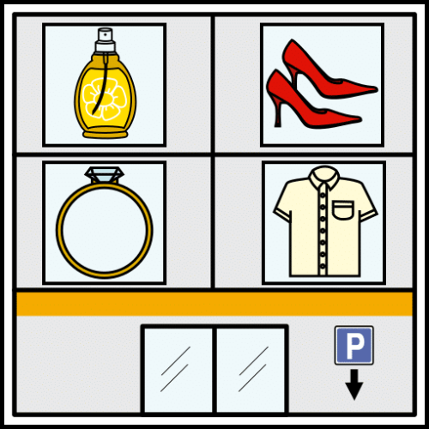
4
TRANSPORT

Slide 32
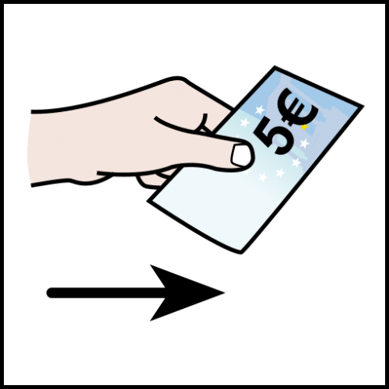
5
COMPRAR

Slide 33
ACTIVITATS

Slide 34
L’INFERMER UTILITZA...
INJECCIONS
ESCALAES

Slide 35
EL MENCÀNIC UTILITZA...
EINES
PINZELLS

Slide 36
EL PILOT D’AVIÓ ESTA A...
EL CINEMA
L’AEROPORT

Slide 37
EL BOMBER UTILITZA UNA ...
PISSARRA
MÀNGA

Slide 38
LA POLICIA UTILITZA..
ESPOSES
ESCOMBRES

Slide 39
EL JARDINER UTILITZA...
MARTELL
REGADORA

Slide 40
EL ESCOMBRIAIRE UTILITZA...
CONTENIDORS
PINTA

Slide 41
EL CUNIER UTILITZA...
OLLES
MARTELL

Slide 42
ELS RAMADERS TREBALL AMB ...
MINERALS
VAQUES

Slide 43
EL PESCADOR UTILITZA...
MALETÍ
XARXA DE PESCA

Slide 44
ELS MINERS UTILITZEN...
PIC
TRACTOR

Slide 45
DE LA FUSTA SURT...
CADIRA
OLI

Slide 46
EL PESCADOR UTILITZA...
LLAUNA TONYINA
XARXA DE PESCA

Slide 47
DEL PEIX SURT...
FORMATGE
LLAUNA TONYINA

Slide 48
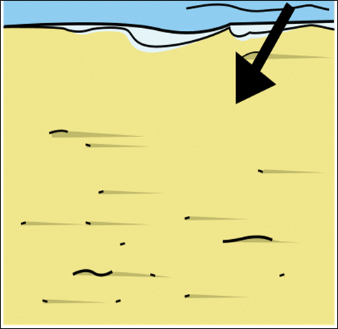
DEL LA SORRA SURT...
VIDRE
BUFANDA

Slide 49
DEL LA PETROLI SURT...
PNEUMÀTIC
BOTES

Slide 50
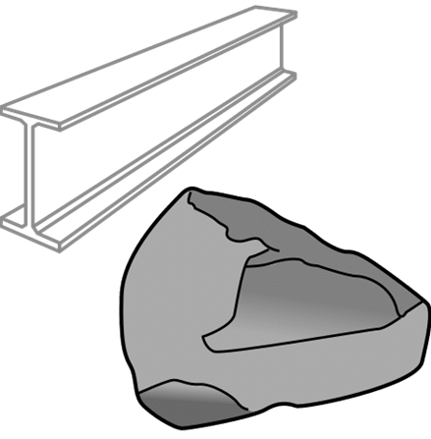
DEL FERRO SURT...
FARINA
MARTELL

Slide 51
DEL LA LLANA SURT...
BUFANDA
CADIRA

Slide 52
DEL BLAT SURT...
FARINA
MARTELL

